Slide 1
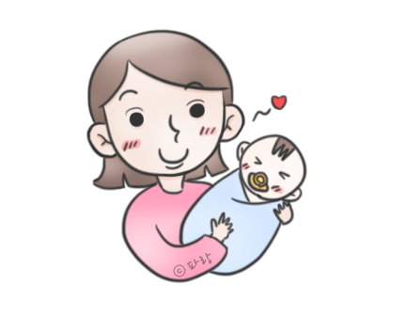

고운뜰 한부모가족 주거지원
대상자 모집
입주안내
1) 입주대상 : 한부모가족지원법상 저소득 무주택 한부모가족
2) 입주요건 : 현재 직업이 있거나 학업을 수행하는 등 자립 의지가 확고한 자
자립 의지가 뚜렷하나 주거비용 및 자녀 양육의 어려움을 겪고 있는 자
3) 모집가정수 : 4가구 (수원시 장안구 영화동 소재 /집 1호당 1가구 거주)
4) 입주시기: 2019년 3월부터 상시
5) 입주기간: 2년, 최장 6년 (2년 후 재면접 심사)
6) 입주 보증금 : 40만원(퇴거 시 반환)
7) 월 임대료 (약10만원), 관리 및 각종 공과금 입주자 부담
8) 입주혜택: 월1회 가정방문상담 및 자립지원, 후원물품 지급, 자조모임 운영 등
◉주민등록등본, 한부모가족증명서, 혼인관계증명서, 가족관계증명서, 건강보험료 납부확인서
연락처: 고운뜰 주거지원 031-216-9004/031-216-9081
주 소: 경기도 수원시 팔달구 경수대로 616번길 17-3 (우만동)
신청방법
임대주택 전화신청/ 방문 상담 (서류구비) | ⇨ | 심사위원 면접 상담 <면접점수 60점 이상> | ⇨ | 대상자 발표 <고운뜰 및 개별안내> | ⇨ | 임대주택 선택 <입주대상자> | ⇨ | 임대약정서체결 <고운뜰> | ⇨ | 입 주
제출서류
연락처

